Slide 1
Instituto Progreso y Esperanza
Equipo 4
Cuarto Grado
Grupo 4030

Slide 2
Albarrán Montero Martha Olga (gpo.4030) “ Historia Universal III“
Arroyo Hernández Héctor Manuel (gpo.4030) “Proyectos de Emprendimiento IV”
Gregorio Vázquez Lucía (gpo.4030 ) “Física III”
Landero Lara Manuel Ernesto (gpo.4030) “Lógica”

Slide 3
Ciclo escolar 2022/ 2023
Fecha de inicio: 22 de marzo de 2023
Fecha de Termino: 08 de mayo de 2023
Cuarto GRADO DE PREPARATORIA

Slide 4
PROYECTO
Diseño de un sistema de riego para las áreas verdes en el IPE
Ciclo escolar 2022 / 2023

Slide 5
ÍNDICE
5.a C.A.I.A.C. Conclusiones generales. Interdisciplinariedad
Fotografías de la sesión
5.b Organizador gráfico
5.c Introducción
5.d Objetivo general
Objetivo de cada asignatura
5.e Pregunta generadora
5.f Contenido. Temas y productos propuestos

Slide 6
5.g Planeación general
5.g.1.Planeación día a día
5.g.1.1.Seguimiento
5.g.1.2. Evaluación
5.g.1.3. Autoevaluación y coevaluación
5.h Reflexión. Grupo interdisciplinario
5.i 4. Organizador gráfico. Preguntas esenciales
5.i.5. Organizador gráfico. Proceso de indagación
6. A.M.E. general
7. E.I.P. Resumen

Slide 7
8. E.I.P. Elaboración de proyecto
9. Fotografías
10. Evaluación .Tipos y herramientas de aprendizaje
11. Evaluación. Formatos. Prerrequisitos
12. Evaluación. Formatos. Grupo heterogéneo
13. Lista de pasos para realizar una infografía
14. Infografía
15. Reflexiones personales

Slide 8
CUADRO DE ANÁLISIS DE LA INTERDISCIPLINARIEDAD Y APRENDIZAJE COOPERATIVO
CONCLUSIONES GENERALES

Slide 9
La Interdisciplinariedad
.

Slide 10
Reunión de trabajo # 1 C.A.I.A.C.
Puntos a considerar​ sobre la Interdisciplinariedad​ | Propuesta​ Y. Lenoir​ | Propuesta​ R. Follari​ | Propuesta​ R. Mancilla​ | Propuesta​ personal​ | Propuesta​ Grupo área​ | Propuesta​ G. Heterogéneo​
1. ¿Qué es?​ | Es una expresión genérica que se refiere a los vínculos que pueden establecerse entre las disciplinas y el conjunto de sus interacciones​ | Integración de contenidos de dos o más disciplinas en torno a temas concretos y bien delimitados.​ | Un área de conocimiento cuyo objeto de estudio es la identificación e interrelación de las características básicas comunes a distintos campos de estudio.​ | Es la integración del conocimiento que aportan dos o más disciplinas para la solución de un problema de la vida cotidiana.​ | Es la interacción de varios campos de conocimiento para analizar y resolver un problema complejo​ | Relación recíproca de varias disciplinas que interactúan para resolver un problema de la vida cotidiana. Integra los enfoques de diversas áreas de conocimiento, con el fin de estudiar y resolver un problema complejo.​

Slide 11
Puntos a considerar​ sobre la Interdisciplinariedad​ | Propuesta​ Y. Lenoir​ | Propuesta​ R. Follari​ | Propuesta​ R. Mancilla​ | Propuesta​ personal​ | Propuesta​ Grupo área​ | Propuesta​ G. Heterogéneo​
2. ¿Qué característica tiene?
*No existe sin disciplinas.​ *Son disciplinas interactuando, no aisladas, abordando una problemática.​ *Es un medio, no un fin.​ *Tiene un propósito claro, alcanzable y mesurable.​ ​ *Plantea interacción entre saberes disciplinarios.​ *Busca convergencias.entre las disciplinas.​ | *Exige labor en equipo, aunque también admite el trabajo individual.​ ​ *Es un requisito para el avance científico.​ ​ *Evita que una sola disciplina esté en el centro del conocimiento.​ | *Encuentra coincidencia entre diferentes disciplinas.​ ​ *Da lugar a nuevos campos de conocimiento.​ ​ *Permite la solución a problemas desde diversas áreas de conocimiento.​ | *Requiere de varias disciplinas con objetivos concretos en cuanto a la solución de problemas de la vida cotidiana.​ ​ *Es trabajo en equipo.​ ​ *Destaca la interacción entre disciplinas.​ ​ *Genera conocimientos útiles.​ ​ | *Mejora la comprensión y solución de un problema concreto, desde varias disciplinas.​ ​ *Requiere compromiso y asertividad.​ | *Requiere que varias disciplinas interactúen para analizar y solucionar un problema concreto, con el compromiso y asertividad de equipo.​ ​ *Evita que un solo campo de conocimiento sea el protagonista en el proceso de generar nuevo conocimiento.​

Slide 12
Puntos a considerar sobre la Interdisciplinariedad | Propuesta Y. Lenoir | Propuesta R. Follari | Propuesta R. Mancilla | Propuesta personal | Propuesta Grupo área | Propuesta G. Heterogéneo
3. ¿Por qué es importante en la educación? | Porque permite el desarrollo de procesos integradores y la apropiación de saberes por parte de los alumnos y favorece el desarrollo de sus competencias y prácticas sociales. | Integra los contenidos de las asignaturas, sin que éstas pierdan su particularidad, colaborando así en la solución de problemas prácticos al analizar y resolver problemas que no pueden ser abordados por una sola disciplina. También transforma la práctica docente. | Porque permite rescatar la confluencia de varias áreas del conocimiento para proponer soluciones a problemas concretos. La especialización permite sanar el dañado tejido del conocimiento e influye en la visión del mundo de los estudiantes. | *Mejora la experiencia de aprendizaje. *Incrementa la capacidad analítica del alumno. *Cambia la visión del mundo tanto del alumno como del docente. | *Porque mejora la experiencia de aprendizaje, al rescatar varias áreas de conocimiento, para confluir en la construcción de nuevo conocimiento. | *Porque integra los contenidos de dos o más asignaturas, para mejorar la experiencia de aprendizaje. *Porque el conocimiento no es valioso por sí mismo, sino que la interdisciplinariedad permite al alumno mejorar su capacidad analílica y dar solución a problemas concretos.

Slide 13
Puntos a considerar sobre la Interdisciplinariedad | Propuesta Y. Lenoir | Propuesta R. Follari | Propuesta R. Mancilla | Propuesta personal | Propuesta Grupo área | Propuesta G. Heterogéneo
4. ¿Cómo motivar a los alumnos para el trabajo interdisciplinario? | *Proponiendo situaciones problemáticas a resolver. *Planteando propósitos claros, alcanzables y medibles. | *Pidiendo que propongan problemas a resolver. *Retomando sus conocimientos previos. *Animándolos a emplear la tecnología. *Apreciando sus aportaciones. | *Detectando problemas de la comunidad. *Formando equipos con diferentes cualidades e intereses. *Observando los diferentes aspectos de un problema. | *Presentando como una oportunidad el cambiar o mejorar situaciones concretas que no les agradan. *Retomando sus opiniones y conocimientos previos. | *Planificando de tal manera nuestras actividades, que permitan a los alumnos ser más críticos y participativos. | *Planificando de tal manera nuestras actividades, que permitan a los alumnos ser más críticos y participativos. *Apreciando sus aportaciones.
5. ¿Cuáles son los prerrequisitos materiales, organizacionales y personales para la planeación del trabajo interdisciplinario? | *Adoptar el proyecto como una meta común.- Vincular la razón, la mano y el corazón. *Tener líderes que tengan ascendencia entre sus compañeros. *Integrantes que se comprometan. | *Coincidencia comunicativa entre profesores. *Facilidad para las reuniones. *No demasiada carga teórica. | *Verdadero trabajo en equipo. *Actitud de aportar. | *Que los equipos sean organizados de común acuerdo. *Que cada equipo elija a su representante. | *Disponibilidad al trabajo en equipo. *Que la institución proporcione tiempos pagados por semana al personal participante, como forma de incentivo. | *Que los equipos sean organizados de común acuerdo. *Que cada equipo elija a su representante. *Incentivos al personal participante.

Slide 14
Puntos a considerar sobre la Interdisciplinariedad | Propuesta Y. Lenoir | Propuesta R. Follari | Propuesta R. Mancilla | Propuesta personal | Propuesta Grupo área | Propuesta G. Heterogéneo
6. ¿Qué papel juega la planeación en el trabajo interdisciplinario y qué características debe tener? | Es fundamental, pues implica el análisis curricular y el planteamiento de objetivos accesibles a los alumnos, rescatando sus saberes adquiridos, para desarrollar nuevos procesos cognitivos integradores. | Tiene mucha importancia, pues la planeación será un trabajo de integración de contenidos, construyendo un ambiente de trabajo en equipo, que presente contenidos interesantes a los estudiantes | Es punto nodal, pues debe haber un cuidadoso diseño no sólo del currículo, sino de las actividades en clase, teniendo presente que un problema no tiene sólo una arista, sin que puede mirarse desde varias perspectivas. | La planeación es sustancial, pues el docente tiene la oportunidad de mostrar a sus alumnos que pueden construir por sí mismos nuevo e interesante conocimiento, resolviendo problemas reales y concretos. | Es fundamental que el docente presente contenidos interesantes y que -en quipo-, fomente el análisis y resolución de problemas concretos. -Plantear y delimitar problemas. -Especificar propósitos. -Aclarar tiempos. -Especificar forma de evaluación. | La planeación implica el análisis curricular y el planteamiento de objetivos accesibles a los alumnos, rescatando sus saberes adquiridos, que debe ser: -Oportunos -Claros -Alcanzables -Medibles

Slide 15
PUNTOS A CONSIDERAR SOBRE EL APRENDIZAJE COOPERATIVO
 | Propuesta F. Díaz Barriga | Propuesta Personal |  | Propuesta Grupo Heterogéneo
1. ¿Qué es? | Empleo didáctico de grupos pequeños, en los que los alumnos trabajan juntos para maximizar su aprendizaje y el de los demás; por consiguiente, se asume que la interacción entre los estudiantes es la vía idónea para la adquisición activa del conocimiento. | Es la forma de aprendizaje en la cual los estudiantes trabajan en conjunto y aprenden de la misma manera. En clase utilizó un sistema que utiliza principios de aprendizaje cooperativo llamado “Célula de trabajo en clase” en la cual los estudiantes cooperan para lograr los objetivos del curso. |  | Aprendizaje sustentado en el pensamiento y apoyo recíproco a través del trabajo de grupos pequeños.

Slide 16
 | Propuesta F. Díaz Barriga | Propuesta Personal | Propuesta Grupo Heterogéneo
2. ¿Cuáles son sus características? | Grupos de trabajo. Metas de los estudiantes son compartidas. Los estudiantes trabajan para maximizar su aprendizaje y el de los demás. El equipo trabaja hasta conseguir la meta. Compromiso de los estudiantes. Es importante la adquisición de valores y habilidades sociales (ayuda mutua, diálogo, empatía, tolerancia), el control de emociones e impulsos, el intercambio de puntos de vista. | Grupos pequeños equilibrados en cuanto al nivel de los estudiantes. Los estudiantes trabajan juntos para resolver las actividades. Debido a que el grupo se encuentra equilibrado, los estudiantes con mejor desempeño tratan de balancear en primera instancia a los de menor. Retroalimentación a nivel grupo de trabajo en primer nivel y con el docente en segundo nivel. Responsabilidad grupal más que individual. | Maximizar el aprendizaje de todos. Metas compartidas por los estudiantes. Se trabaja en conjunto para completar las tareas. Interdependencia positiva.

Slide 17
 | Propuesta F. Díaz Barriga | Propuesta Personal | Propuesta Personal
3. ¿ Cuáles son sus objetivos? | Distribución equitativa del conocimiento. Interdependencia positiva. Interacción promocional cara a cara. Responsabilidad y valoración personal. Habilidades interdisciplinares. Procesamiento de grupo. |  | Balance en el desempeño del estudiante. Mejora de las relaciones interpersonales del estudiante. Interacciones que benefician a todos los miembros de un equipo, en ocasiones los miembros con menor desempeño pueden hacer aportes valiosos que no se consideran por los demás. |  |  | Optimizar el conocimiento del estudiante. Trabajo de equipo. Asignación de tareas dependiendo del rol de cada equipo.

Slide 18
 | Propuesta F. Díaz Barriga | Propuesta Personal | Propuesta Personal
4. ¿Cuáles son las acciones de planeación y acompañamiento más importantes del profesor, en este tipo de trabajo? | 1. Especificar objetivos o propósitos de enseñanza-aprendizaje. 2. Decidir el tamaño del grupo. 3. Asignar estudiantes a los grupos. 4. Acondicionar el aula. 5. Planear los materiales de enseñanza para promover la interdependencia positiva. 6. Asignar los roles para asegurar la interdependencia. 7. Explicar la tarea académica. 8. Estructurar la meta grupal de interdependencia positiva. 9. Estructurar la valoración individual. 10. Estructurar la cooperación intergrupo. 11. Explicar los criterios del éxito. 12. Especificar los comportamientos y habilidades deseadas. 13. Monitorear, supervisár y modelar los aprendizajes y prácticas de los estudiantes 14. Proporcionar asistencia y retroalimentación en relación con la tarea. 15. Intervenir para enseñar habilidades de colaboración. 16. Proporcionar un cierre a las actividades. 17. Evaluar la calidad y cantidad del aprendizaje de los alumnos. 18. Valorar el buen funcionamiento del grupo. | Diseño de las situaciones de enseñanza. Diseño del equipo de estudiantes y balanceado. Reglas claras de evaluación. Supervisión de avance. Retroalimentación. Motivación. | Plantear objetivos y metas. Establecer plan de trabajo. Atender contingencias.

Slide 19
 | Propuesta F. Díaz Barriga | Propuesta Personal | Propuesta Personal
5. ¿De qué manera se vinculan el trabajo interdisciplinario y el aprendizaje cooperativo? | En ambos casos existen aportaciones y principios educativos de corte constructivista. Actividades o tareas altamente estructuradas por el docente, pero la responsabilidad y gestión del aprendizaje recae más bien en el estudiante y los pares. |  | Debido que ambos tipos de trabajo buscan que el estudiante se haga partícipe de su propio conocimiento para transformar su entorno se vinculan estrechamente, debido a que no puede haber trabajo interdisciplinario sin cooperativo. |  |  | Establecen problemáticas que residen en el entorno de los estudiantes. Ambos se orientan hacia el aprendizaje significativo. El estudiante se apropia de su propio conocimiento.

Slide 20
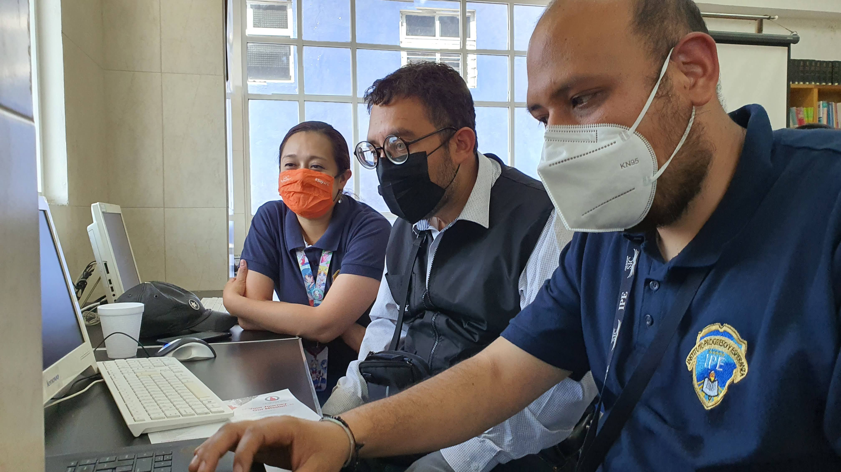
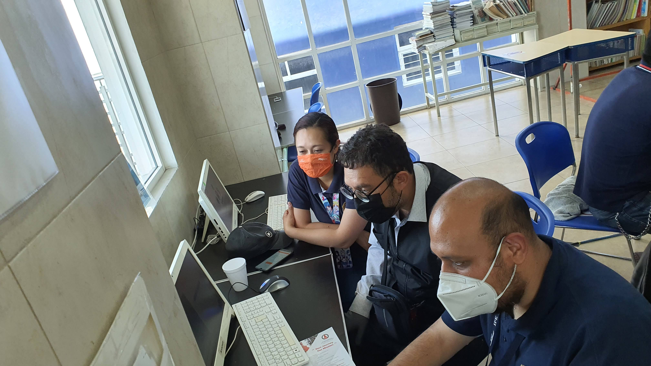
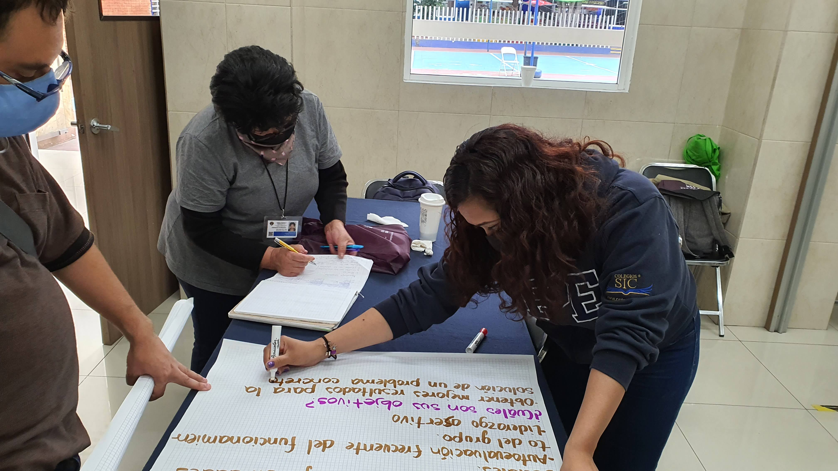

Slide 21
Propuesta del grupo heterogéneo sobre interdisciplinariedad
Interdisciplinariedad es la relación recíproca de varias disciplinas que interactúan para resolver un problema de la vida cotidiana. Implica que los alumnos ponen en práctica sus aprendizajes en distintas asignaturas para lograr un objetivo concreto.
Entonces, un trabajo interdisciplinario integra los enfoques de diversas áreas de conocimiento, con el fin de estudiar y resolver un problema complejo.

Slide 22
CUADRO DE ANÁLISIS DE LA INTERDISCIPLINARIEDAD Y APRENDIZAJE COOPERATIVO
CONCLUSIONES GENERALES

Slide 23
Módulo 5: Creación del Prototipo
5.1. SCAMPER
5.2 Mapa de construcción y funcionamiento del prototipo
Palabras clave
Sustituir
Combinar
Adaptar
Modificar
Poner en otro uso
Eliminar
Revertir
Palabras clave:
Energía
Sustentabilidad
Ingeniería
Construcción
Proyectos
Interdisciplinariedad
Historia
3.4 Transformaciones, tensiones y desafíos de los procesos urbanos.
-Desarrollo Urbano
-Tensiones sociales
-Desafíos contemporáneos
-Sociedad civil
-Organización civil
-Derechos humanos
-Participación ciudadana
Física:
2.6 Diferentes tipos de energía: mecánica, eólica, solar, química, nuclea
2.9 Sustentabilidad y contaminación
Física III
Historia Universal III
Lógica
Integración de habilidades lógicas y argumentativas para la construcción de argumentos (elementos y partes del escrito argumentativo, supuestos, intenciones e implicaciones)
Contenidos procedimentales
Elaboración de argumentación acorde con los esquemas argumentativos contemporáneos.
Contenidos actitudinales
Valoración de la argumentación escrita para la defensa de una postura propia, así como para intercambiar razones y realizar discusiones constructivas para resolver conflictos y llegar a acuerdos

Slide 24
I. Contexto. Justifica las circunstancias o elementos de la realidad en la que se da el problema o propuesta. Introducción y/o justificación del proyecto.
Introducción y/o justificación del proyecto.
Actualmente el riego de áreas verdes en las instalaciones del colegio se lleva a cabo de una manera en la que se desperdicia agua, sabemos actualmente que el agua es un liquido vital que ocupamos en todas las actividades cotidianas, podemos también decir que se pueden buscar estrategias para que el riego se pueda mejorar en el trabajo que se realiza en el colegio para un mejor cuidado de las áreas verdes, lo que se busca con esto es que el personal de mantenimiento e intendencia cuente con un sistema de riego que le permita eficientar los tiempos en el riego de las áreas verdes, optimizar recursos y darle una mejor calidad de vida.

Slide 25
III. Objetivo general del proyecto. Toma en cuenta a todas las asignaturas involucradas.
Objetivo general: Diseñar un sistema de riego que permita optimizar los tiempos y recursos para un mejor cuidado de las áreas verdes en el IPE.

Slide 26
IV. Disciplinas involucradas en el trabajo interdisciplinario.
Disciplinas: | Disciplina 1. HISTORIA UNIVERSAL III | Disciplina 2. PROYECTOS DE EMPRENDIMIENTO | Disciplina 3. FÍSICA III | Disciplina 4. LÓGICA
1. Contenidos/Temas Involucrados del programa, que se consideran. | 3.4 Transformaciones, tensiones y desafíos de los procesos urbanos. | 5. Creación del Prototipo 51. SCAMPER 5.2. Mapa de construcción y funcionamiento del prototipo. | 2.6 Diferentes tipos de energía: mecánica, eólica, solar, química, nuclear, de mareas, geotérmica 2.8 Superconductores 2.9 Sustentabilidad y contaminación | 6.1 Integración de habilidades lógicas y argumentativas para la construcción de argumentos (elementos y partes del escrito argumentativo, supuestos, intenciones e implicaciones)
2. Conceptos clave, Trascendentales. Conceptos básicos que surgen del proyecto, permiten la comprensión del mismo y pueden ser transferibles a otros ámbitos. Se consideran parte de un Glosario. | -Desarrollo Urbano -Tensiones sociales -Desafíos contemporáneos -Sociedad civil -Organización civil -Derechos humanos -Participación ciudadana | .Conceptos Clave . Sustituir Combinar Adaptar Modificar Poner en otro uso Eliminar Revertir Componentes Mapa Prototipo Elevator Pitch Fondos | Energía Sustentabilidad Ingeniería Construcción | Argumentos Teoría Análisis Práctica dialógica Integración de habilidades lógicas Honestidad intelectual

Slide 27
Objetivos o propósitos a alcanzar. | El alumno analizará el derecho al agua como uno de los factores económicos, políticos y sociales que transforman la concepción de la participación ciudadana y los derechos humanos en el mundo contemporáneo. | El alumno realizará un prototipo del sistema de riego y que hará uso de la metodología SCAMPER para los ajustes necesarios en cuanto a componentes. | Analizará las transformaciones de la energía para valorar su eficiencia en la producción de energía eléctrica Evaluará los pros y los contras de las llamadas energías “limpias” para formarse un criterio sobre su implementación. | El alumno elaborará una argumentación escrita a partir de la aplicación de los conocimientos básicos de alguna teoría de la argumentación contemporánea, con el fin de defender una posición respecto a problemas reales de su entorno.
4. Evaluación. Productos /evidencias de aprendizaje para demostrar el avance del proceso y el logro del objetivo propuesto. | 20% del 4to periodo. Resumen del video mostrado en clase. Grabación de audio con la introducción al video que cada equipo producirá. Video producido por el equipo, titulado Cómo mejorar el riego de las áreas verdes del IPE. | 20% del 4to Periodo Evidencias Video con la explicación del sistema de riego aplicado en las materias | 10% del 4to periodo. Vídeo interactivo del proceso de implementación de un sistema de riego en el colegio. | .20% del cuarto periodo. Evidencia, vídeo en donde se muestren los pasos que siguieron en la investigación del proyecto de trabajo: El riego en áreas verdes del Instituto Progreso y Esperanza.
5. Tipos y herramientas de evaluación. |  | Entregable | Creatividad, explicación por pasos y presentación | Argumentación oral y escrita (en el vídeo) acerca del proyecto de trabajo, siguiendo los elementos que guían una investigación.

Slide 28
V. Esquema del proceso de construcción del proyecto por disciplinas.
 | Disciplina 1. HISTORIA UNIVERSAL III | Disciplina 2. PROYECTOS DE EMPRENDIMIENTO | Disciplina 3. FÍSICA III | Disciplina 4. LÓGICA
1. Preguntar y cuestionar. Preguntas para dirigir la Investigación Interdisciplinaria. |  | ¿Qué es un prototipo? ¿Cuáles son sus componentes? | ¿Qué conocimientos se requieren para la construcción de un sistema de riego? | ¿Qué es un proyecto de investigación?
2. Despertar el interés (detonar). Estrategias para involucrar a los estudiantes con la problemática planteada, en el salón de clase |  | Material muultimedia Videos sobre SCAMPER Y desarrollo de prototipos Diapositivas | Analizar las ventajas de implementación de un sistema de riego | Al hacer afirmaciones se adquieren compromisos, es por ello comprender la Importancia de fundamentar nuestras conclusiones,
3. Recopilar información a través de la investigación. Propuestas a investigar y sus fuentes. |  | Videos de casos de emprendimiento Investigación en internet Preguntar a personal de mantenimiento. | Encuestas de los usuarios del colegio. Conocimiento de los sistemas de riego en el otras escuelas. | En la recopilación de la información seguir paso a paso los elementos para plantear un proyecto de trabajo.

Slide 29
4. Organizar la información. Implica: clasificación de datos obtenidos, análisis de los datos obtenidos, registro de la información. conclusiones por disciplina, conclusiones conjuntas. | La información se recopilará en un video | Los alumnos buscaran información acerca de los sistemas de riego con energías limpias, además de las formas de implementarlos en el colegio.
5. Llegar a conclusiones parciales (por disciplina). Preguntas útiles para el proyecto, de tal forma que lo aclaren, describan o descifren (para la reflexión colaborativa de los estudiantes). ¿Cómo se lograrán? | ¿Cuáles fueron los resultados del sistema de riego? ¿El prototipo cumple con la función principal? | ¿Cuál es la ventaja de tener un sistema de riego? ¿Qué características debería tener el sistema de riego para implementar energías limpias?
6. Conectar. ¿De qué manera las conclusiones de cada disciplina se vincularán, para dar respuesta a la pregunta disparadora del proyecto? ¿Cuál será la estrategia o actividad que se utilizará para lograr que haya conciencia de ello? | Presentación en la semana cultural, participación estilo stand. | Análisis de los sistemas propuestos en una sesión de clases. Establecer dialogo con otros usuarios del colegio, para hacer conciencia del uso de un sistema de riego.
7. Evaluar la información generada. ¿Qué otras investigaciones o asignaturas se pueden proponer para complementar el proyecto? | Informática | Historia Informática Matemáticas Lógica

Slide 30
ACTIVIDAD INTERDISCIPLINARIA:
Secuencia didáctica:
Objetivo de la secuencia
Grado a quien va dirigida la secuencia
Justificación de la actividad
Asignaturas
Fuentes de consulta
Actividad de apertura
Actividad desarrollo
Actividad de cierre
Evidencias

Slide 31
Cronograma de actividades:
Actividades | SEMANA 1 | SEMANA 2 | SEMANA 3 | SEMANA 4 | SEMANA 5 | SEMANA 6
Fase Documental (lecturas etapa1) | 22 marzo 2023
Encuesta de solución de problemática (encuesta en google forms) | 22 marzo 2023
Definición del problema |  | 29-marzo-2023
Revisión Histórica de la problemática |  | 29 -marzo-2023
Recolección de información sobre el contexto y la problemática |  |  | 19-abril2023
Documentación de la problemática |  |  |  | 19-abril2023
Planteamiento de las alternativas |  |  |  | 26-abril-2023
Selección de alternativas |  |  |  |  | 02-mayo-2023
Estructuración de las alternativas de solución |  |  |  |  | 03mayo-2023
Implementación de las alternativas de solución |  |  |  |  |  | 03-mayo-2023
Registro y análisis de las alternativas |  |  |  |  |  | 04-Mayo-2023
Presentación de la semana cultural | 08-11 de mayo de 2023

Slide 32
Evidencias:
Encuesta Google Forms:

Slide 33
Evidencias:
Encuesta Google Forms:

Slide 34
Evidencias:
Encuesta Google Forms:

Slide 35
Evidencias:
Encuesta Google Forms:

Slide 36
Evidencias:
Encuesta Google Forms:

Slide 37
Evidencias:
Encuesta Google Forms:

Slide 38
Evidencias:
Encuesta Google Forms:

Slide 39
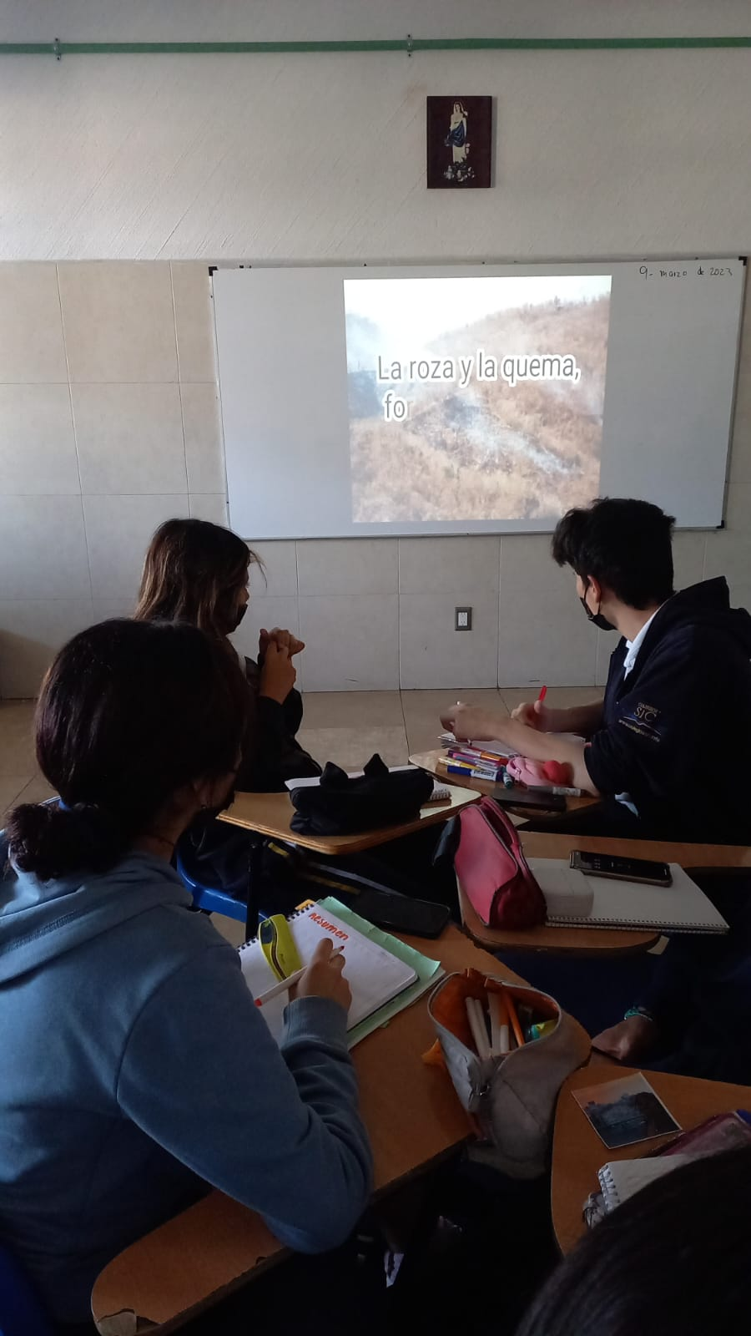
Evidencias:
Observando video sobre el aprovechamiento del agua para la agricultura en el periodo prehispánico.

Slide 40
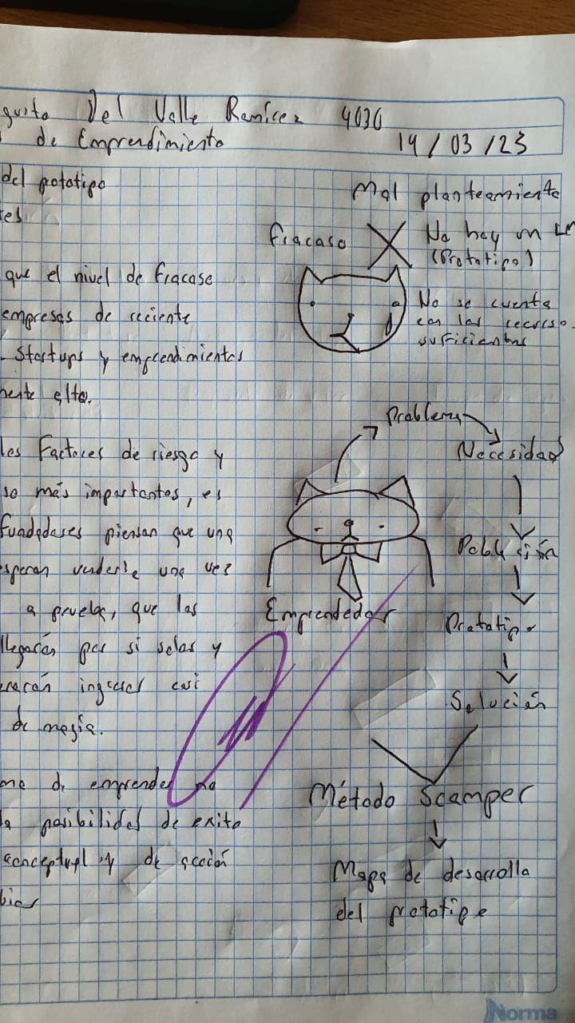
Evidencias:
Aplicando Método SCAMPER

Slide 41
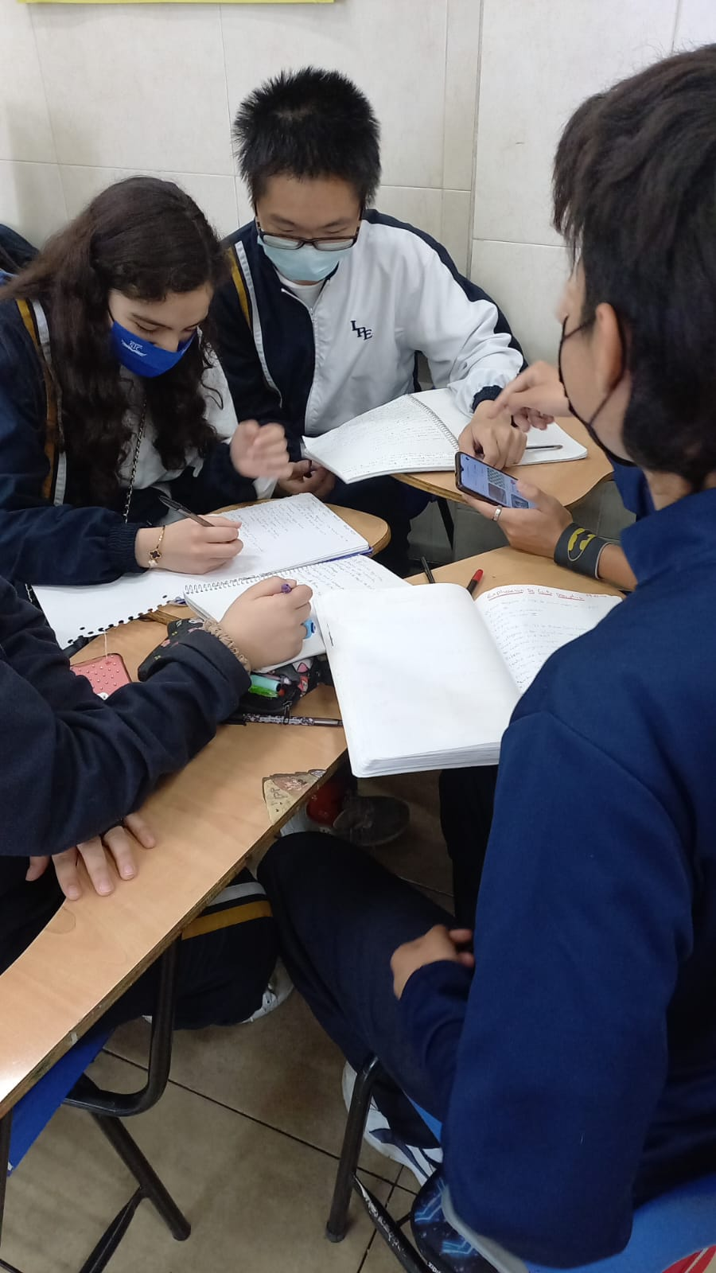
Evidencias:
Redactando guión de video para Semana Cultural

Slide 42
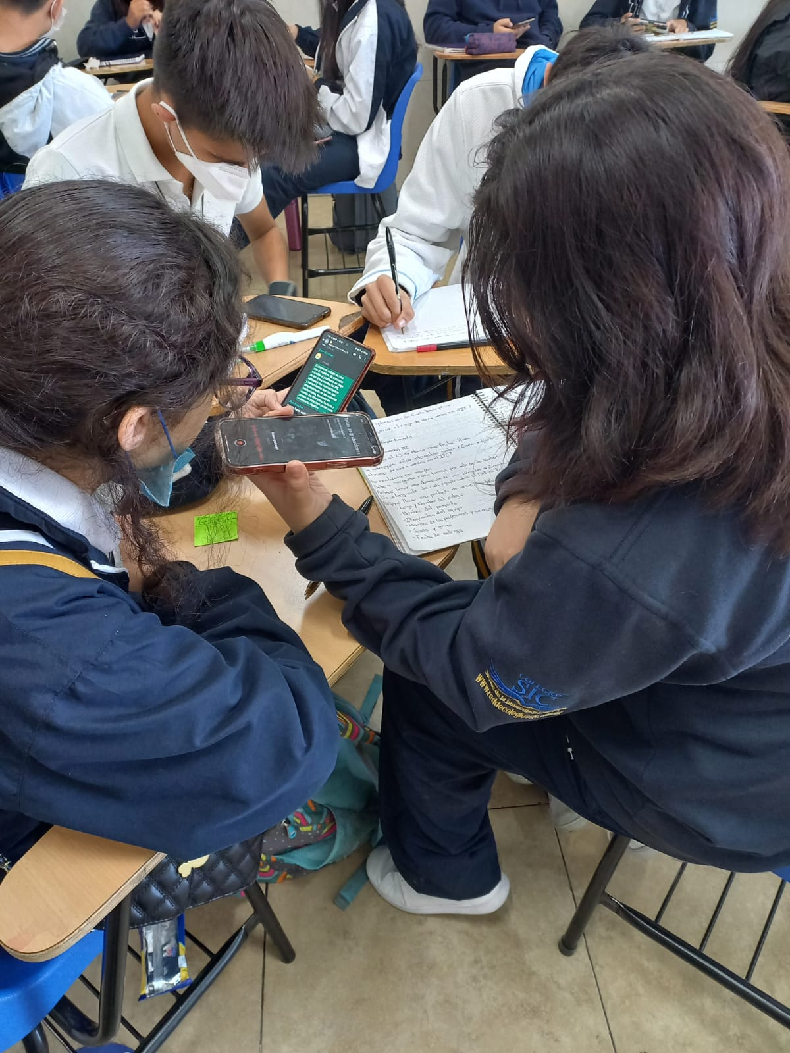
Evidencias:
Grabando audio para video de Semana Cultural

Slide 43
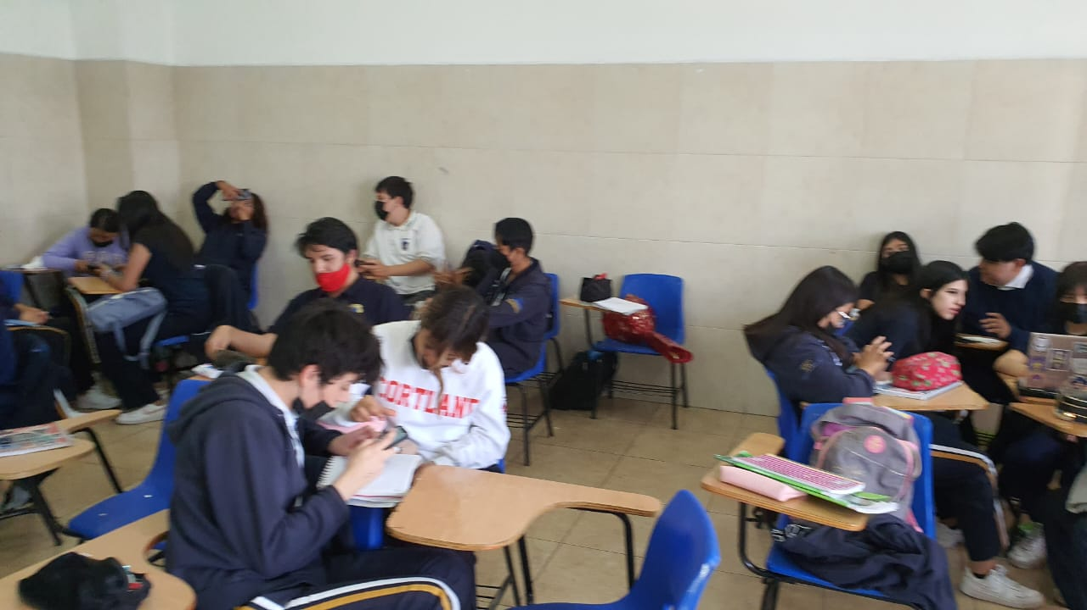
Evidencias:
Ultimando detalles de sus videos

Slide 44
Evidencias:
https://youtu.be/VIUSjQAYFO0
https://youtu.be/cHJWT2_i3KU
https://youtu.be/N5vqOWiX-o0
https://youtu.be/XTDxail_SUw
https://youtu.be/DwfX0Eirj3s

Slide 45
Evidencias:
Presentación semana cultural:

Slide 46
Evidencias:
Presentación semana cultural:

Slide 47
Evidencias:
Presentación semana cultural:

Slide 48
Evidencias:
Presentación semana cultural:

Slide 49
Evidencias:
Presentación semana cultural:

Slide 50
Evidencias:
Presentación semana cultural:

Slide 51
Evidencias:
Implementación y registro

